Slide 1
Игра “Морской волк”

Slide 2
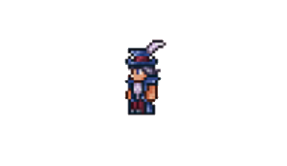
Основная идея
Главный герой – аристократ, получивший в наследство корабль. В игре две основных механики – плавание по океану и исследование городов-островов

Slide 3



Основные технологии

Slide 4
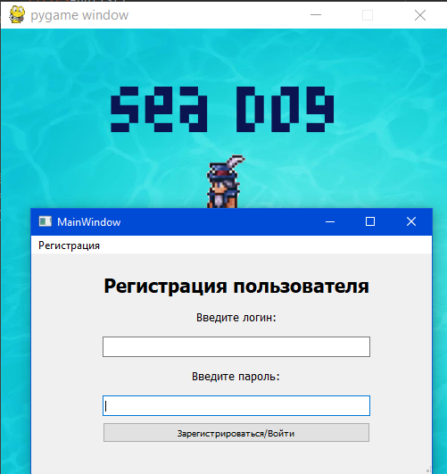
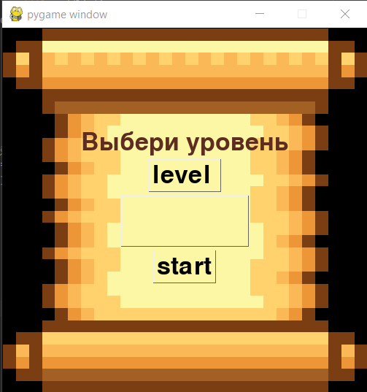
Экран загрузки

Slide 5
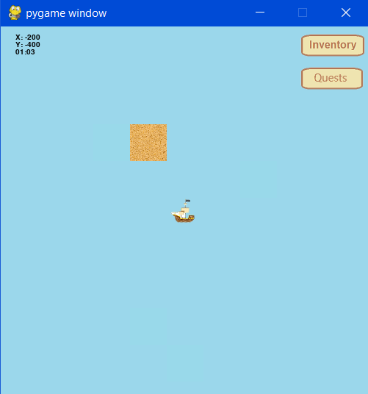
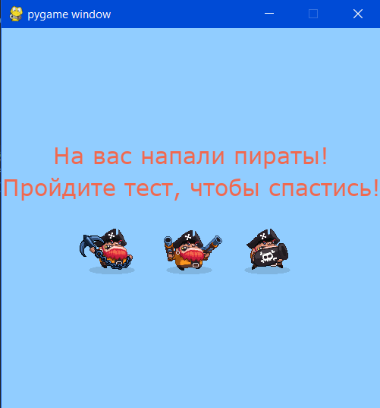
Плавание по морю

Slide 6
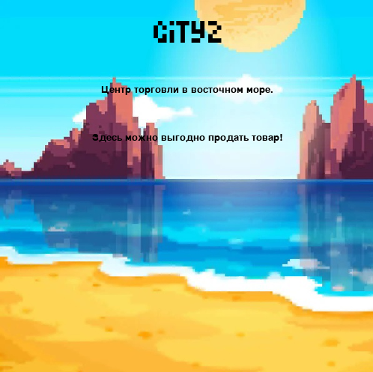
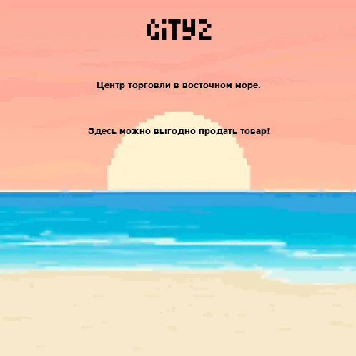
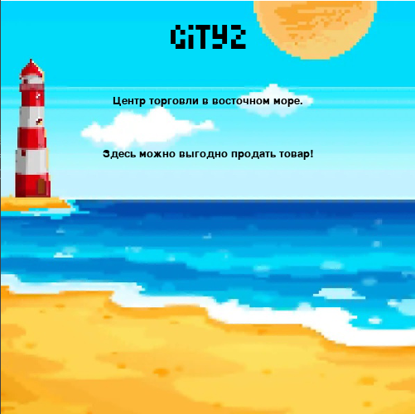
Переход на остров

Slide 7
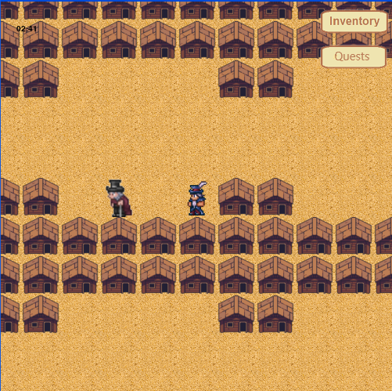
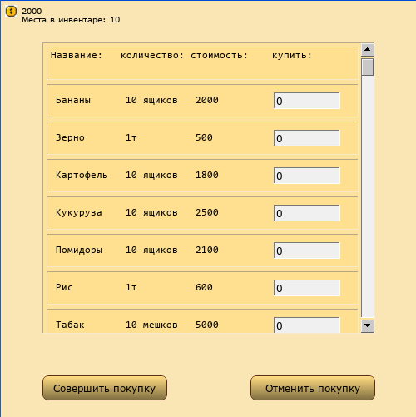
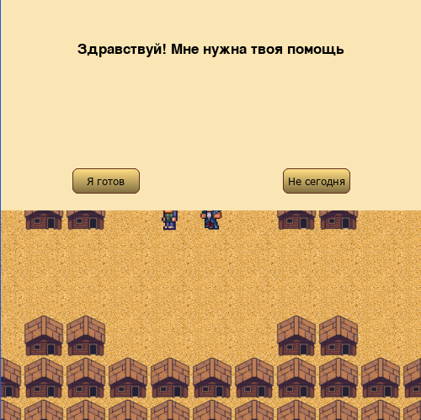
Взаимодействие с NPC

Slide 8
Идеи для дополнения
Дополнить систему квестов.
Создание гильдий
Добавить возможность выбирать скины
Создать сюжетный режим

